Slide 1


Slide 2


Аквадискотека
Картиночка, можно мемасик
Выполнил:
Полх Тимофей Александрович
МБОУ СОШ “Школа будущего”
Руководитель:
Байгашов Алексей Сергеевич
БФУ им. И. Канта

Slide 3
Введение
Цель - смоделировать динамику столкновений объектов в ванной при помощи дифференциальный уровнений.
Задачи:
1. Подобрать дифференциальные уравнения.
2. Подобрать начальные условие.
3. Подобрать начальные параметры.
4. Написать код моделирующий задачу на языке python

Slide 4
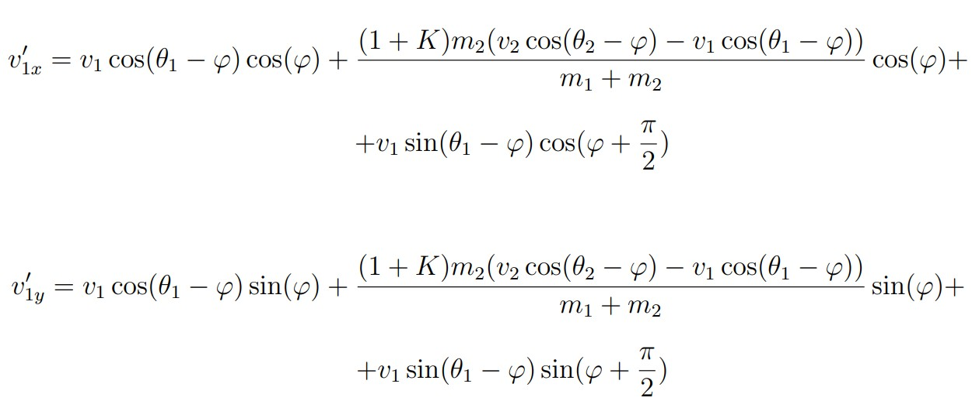
Постановка дифференциальной задачи
Для описания данного события воспользуемся формулами для расчета скоростей шарообразных тел после столкновения:

Slide 5
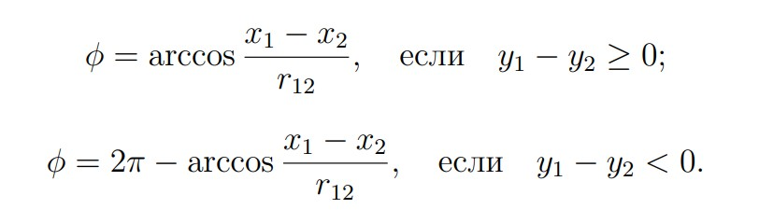
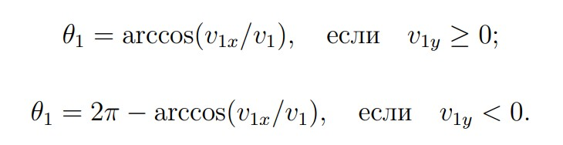
Постановка дифференциальной задачи
Для расчёта углов между двумя объектами в момент столкновения используются формулы:

Slide 6
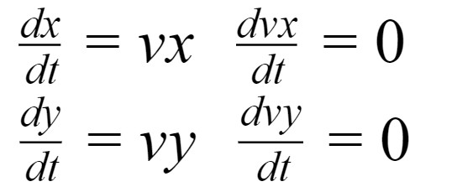
Постановка дифференциальной задачи
Для расчёта скорости шаров используют данное дифференциальное:

Slide 7
Начальные условия и численное решение
Для решения поставленной задачи необходимо определить следующие начальные условия для каждого объекта: начальные координаты по x и по y, начальную скорость по координате x, y. Радиус для каждого моделируемого шара.
№ | X, м | VX, м/с | Y, м | VY, м/с | m, кг | R, м
GG | 0 | 1 | 0 | 1 | 1 | 0.4
1 | -1 | 0 | 1 | 0 | 1 | 0.4
2 | 1 | 0 | 1 | 0 | 1 | 0.4
3 | -1 | 0 | -1 | 0 | 1 | 0.4
4 | 1 | 0 | -1 | 0 | 1 | 0.4
5 | 1 | 0 | 0 | 0 | 1 | 0.4
6 | -1 | 0 | 0 | 0 | 1 | 0.4
В таблице показаны параметры объектов в “ванной” 1.5м x 1.5м

Slide 8
Результаты моделирования
В результате моделирование были получены следующие результаты:
На полученной модели как попавший ванну шарик взаимодействует с другими шарами.

Slide 9
Заключение
В дальнейшем я планирую расширить проект создав интерактивную игру. В игре пользователь сможет запускать нарисованный своими руками объект в ванну с шариками, где сможет увидеть их взаимодействие в 3D пространстве.

Slide 10
СПАСИБО ЗА ВНИМАНИЕ!

